Slide 1
Less
A linguagem dinâmica de folha de estilos

Slide 2
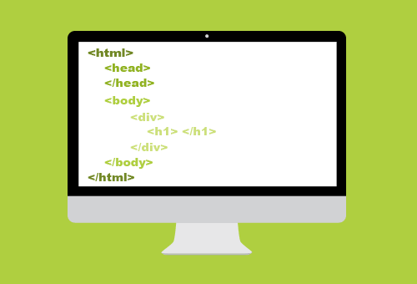
CSS
A base do Less
CSS é uma linguagem de estilos utilizada para a formatação de estruturas HTML com o objetivo de estilizar a página, ou seja, definir o layout, especificando cores, fontes, tamanhos, margens, posicionamentos e muito mais.

Slide 3
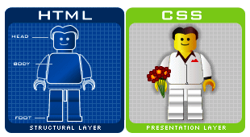
CSS
A base do Less

Slide 4
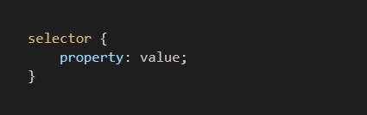
CSS
A base do Less
Sintaxe simples

Slide 5
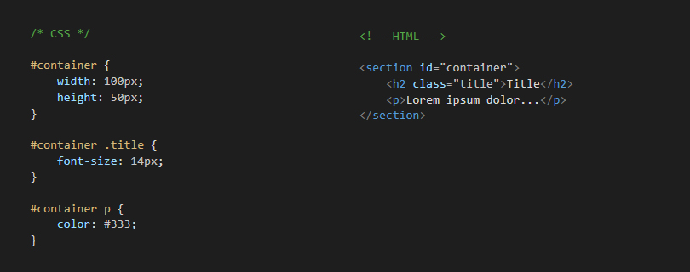
CSS
A base do Less
Exemplo

Slide 6

Ok, mas e o
Less?

Slide 7

Assim como o CSS, o Less não é um bicho de sete cabeças...

Slide 8

LESS
Pré-Processador
O LESS é um pré-processador para CSS que possui sua sintaxe também baseada em CSS. Possui recursos que permitem mais flexibilidade e dinamismo para desenvolvimento web, utilizando variáveis, mixins, funções, operações e muitas outras técnicas
Vantagens
Menos é mais
Simplicidade
Reaproveitamento de código
Facilidade de manutenção
Produtividade no desenvolvimento

Slide 9
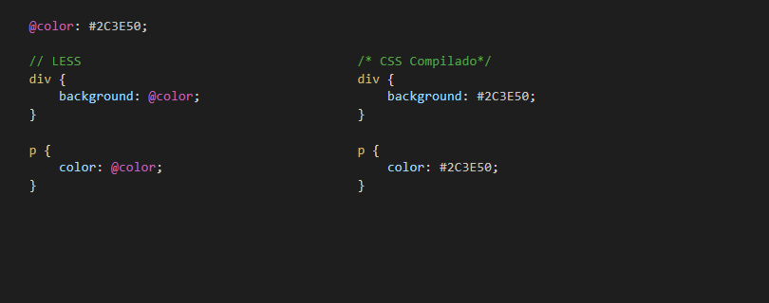
variáveis
As variáveis permitem a definição de valores que serão utilizados em diversas propriedades da folha de estilos, possibilitando dessa forma manutenções mais rápidas e fáceis.

Slide 10
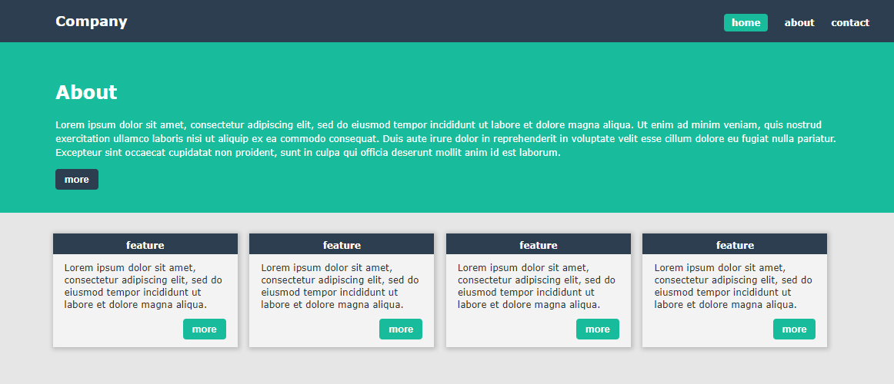
variáveis

Slide 11
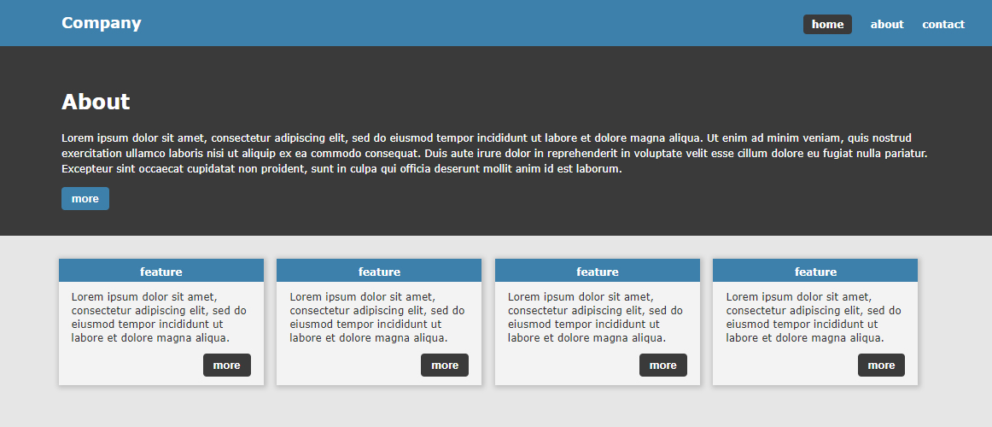
variáveis

Slide 12
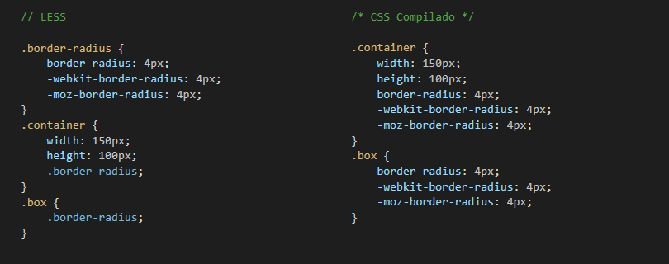
mixins
Os Mixins possuem o conceito de Programação Orientada a Objetos, sendo possível incluir várias propriedades de um grupo de regras dentro de um outro grupo de regras.

Slide 13
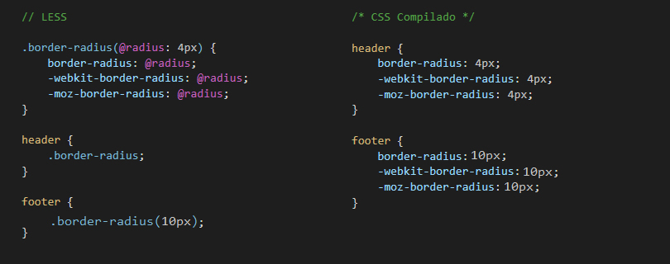
funções
As Funções são Mixins que recebem parâmetros. Os parâmetros podem ter um valor padrão, que será utilizado caso nenhum parâmetro seja passado.

Slide 14
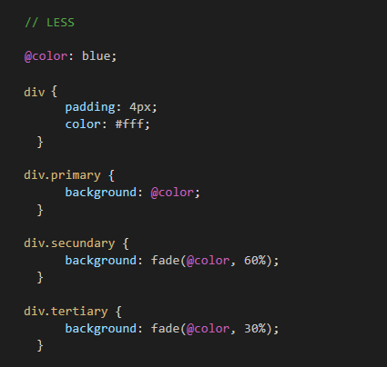
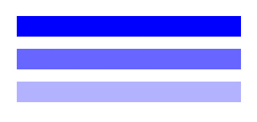
funções
O LESS fornece uma variedade de funções que podem manipular as cores. Funções como fade, darken, lighten, desaturate, saturate, entre outras. É possível definir uma cor primária e a partir dela gerar outras cores.
Resultado das cores manipuladas em RGBA
background: #00f
background: rgba(0,0,255,.6)
background: rgba(0,0,255,.3)

Slide 15
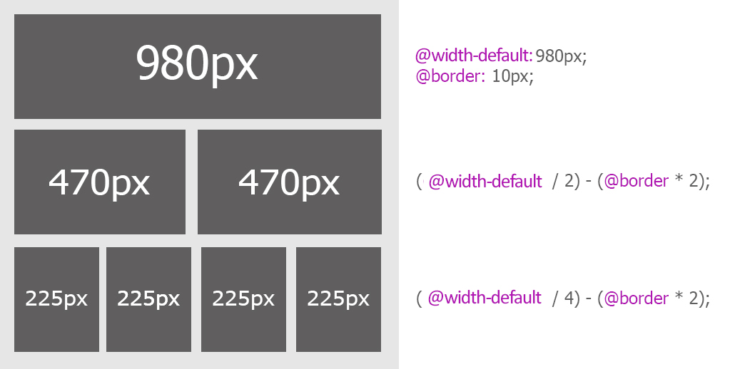
operações
O LESS permite Operações Aritméticas (soma, subtração, multiplicação e divisão), podendo operar qualquer número, cor ou variável.

Slide 16
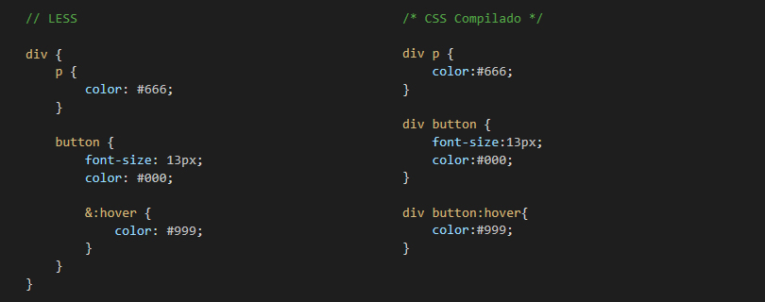
regras aninhadas
No LESS, podemos escrever regras de maneira hierárquica, uma dentro da outra, deixando o código mais estruturado, flexível e legível.

Slide 17
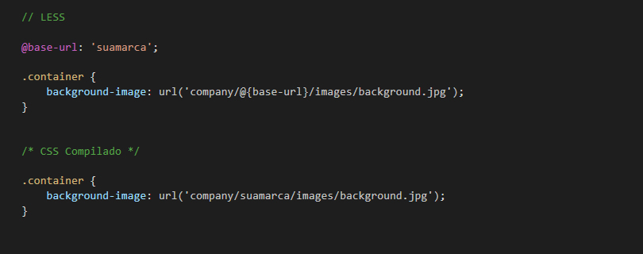
interpolação de strings
Variáveis podem ser incluídas dentro de strings, através do construtor @{name}

Slide 18
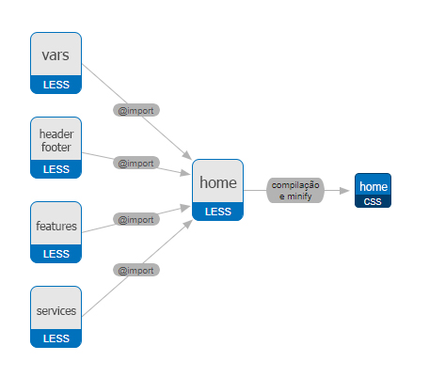
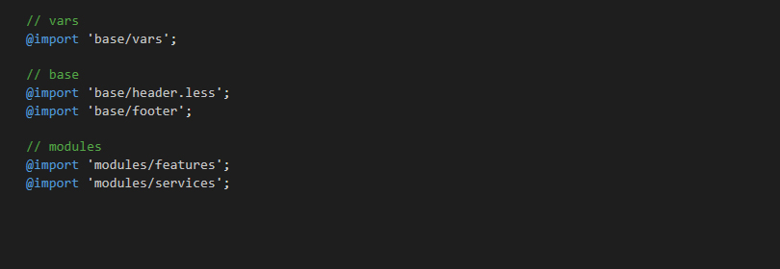
importação
É possível importar arquivos .less, e todas as variáveis e mixins incluídos nestes arquivos estarão disponíveis no arquivo principal. A grande vantagem é a possibilidade de se trabalhar com módulos de CSS dentro dos arquivos através de imports.

Slide 19

implementação
Interpretador JS
Uso no cliente através do navegador
(não recomendado para ambiente de produção, pode prejudicar na performance do site);
Compilador que gera arquivos CSS
Servidor Node: por linha de comando;
Interface gráfica (Winless, Koala);
Documentação
http://lesscss.org/

Slide 20
Dúvidas?

Slide 21
desafio
Aplicar as recursos do Less seguindo o layout

Slide 22
Obrigada!

